Slide 1









+
클라우드 기반 웹 어플리케이션 개발
프로젝트 최종 보고
+
+
+
훈련과정명 : 클라우드 기반 웹 개발자 (보안코딩) 양성
훈련 기간 : 2025. 03. 17 ~ 2025. 11. 26
김민창, 김태환, 김현식, 장현재, 전태섭
2025. 11. 19

Slide 2

01
주소
사이트 홈페이지 주소
1
https://koreservation.shop
Github 주소
https://github.com/taehvvan/reservation

Slide 3
02
기능 리스트

Slide 4
02
기능 리스트
분류 | 기능 | 설명
인증 | 회원가입 | 이메일 인증 기반 회원 생성 소셜 아이디를 통한 간편 회원가입 (구글, 카카오)
 | 로그인 | 소셜 아이디를 통한 간편 로그인 (구글, 카카오) JWT 발급 후 인증된 사용자만 기능 사용 가능 토큰 기반 자동 로그인 유지
검색 및 조회 | 숙소 목록 조회 | 숙소 이미지, 가격 등 기본 정보 표시 가격 및 인기순 정렬 지역, 가격, 서비스 등으로 필터링
 | 숙소 상세 조회 | 숙소 리뷰, 위치 등 상세 정보 표시 예약 가능한 객실 정보 제공
 | 객실 상세 조회 | - 객실 가격, 인원, 옵션 정보 제공
 | 예약 가능 여부 체크 | 선택한 날짜의 예약 가능 여부 자동 확인
예약 | 날짜 선택 | 캘린더로 체크인/체크아웃 날짜 선택
 | 예약 유효성 검사 | 객실 재고가 없는 경우 선택 불가 지난 날짜 선택 불가
 | 예약 생성 | 객실, 날짜, 회원 정보를 바탕으로 예약 생성

Slide 5
02
기능 리스트
분류 | 기능 | 설명
결제 | 결제 요청 | 예약 정보를 기반으로 Toss 결제 요청
 | 결제 완료 처리 | Toss 승인 API -> DB 저장 및 예약 확정
 | 결제 실패 처리 | 예약 데이터 롤백 및 오류 안내
리뷰 | 리뷰 작성 | 체크아웃 날짜가 지난 예약에 한해 리뷰 작성 가능 평점, 제목 및 내용으로 구성
문의 | 문의 작성 | 사이트 하단에서 문의 작성 가능 문의 제목, 문의 내용으로 구성 비회원의 경우 작성자명 추가
마이페이지 | 예약 내역 확인 | 숙소, 객실, 인원, 날짜 등 예약 정보 확인
 | 리뷰 관리 | 사용자가 작성한 리뷰 표시
 | 문의 관리 | 사용자가 작성한 문의 내역 표시
 | 쿠폰 관리 | 사용자가 보유 중인 쿠폰의 할인율, 유효 기간 표시

Slide 6
02
기능 리스트
분류 | 기능 | 설명
호텔 관리자 | 매출 관리 | 관리자가 보유한 숙소에 대한 전체 매출 및 숙소별 매출 표시 도넛 차트 및 막대 차트로 시각화
 | 예약 관리 | 관리자가 보유한 숙소에 대한 예약 내역 관리
 | 숙소 관리 | 관리자가 보유한 숙소 정보 수정 새로운 숙소 등록 및 삭제 가능
 | 리뷰 관리 | 관리자가 보유한 숙소에 대한 리뷰 표시 리뷰에 대한 삭제 요청 가능 (악성 리뷰 등)
사이트 관리자 | 매출 관리 | 사이트 전체 매출 표시 도넛 차트 및 막대 차트로 시각화
 | 숙소 및 사용자 관리 | 승인 대기 중인 숙소 또는 사용자를 승인/거절 전체 숙소 목록 확인 전체 사용자 목록 확인
 | 리뷰 관리 | 호텔 관리자가 요청한 리뷰 삭제 건 표시
 | 문의 관리 | 사이트에 작성된 전체 문의 내역 표시 문의에 대한 답변 작성 또는 문의 삭제 가능
 | 쿠폰 관리 | 쿠폰 생성 및 삭제 전체 또는 특정 사용자에게 쿠폰 지급 가능

Slide 7
03
보안 적용 기능 리스트

Slide 8
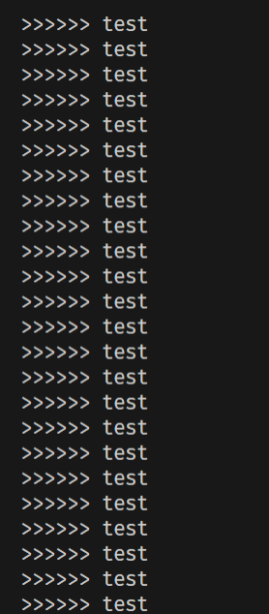
03
reCAPTCHA
문제점
공격자가 모든 가능한 조합을 시도하여 비밀번호를 추측하고 탈취 시도 가능
"password"나 "123456"과 같은 약한 비밀번호의 경우에 이 수법을 통해 비밀번호 탈취 가능성 있음
1
해결 방안
reCAPTCHA를 적용하여 인간 사용자와 자동화된 스크립트를 구별
무차별 공격에 쉽게 탈취당하지 않도록 복잡한 비밀번호를 설정
위와 같이 연속적인 공격을 시도할 수 있으며,
로직을 통해 값을 바꿔가며 시도 가능

Slide 9
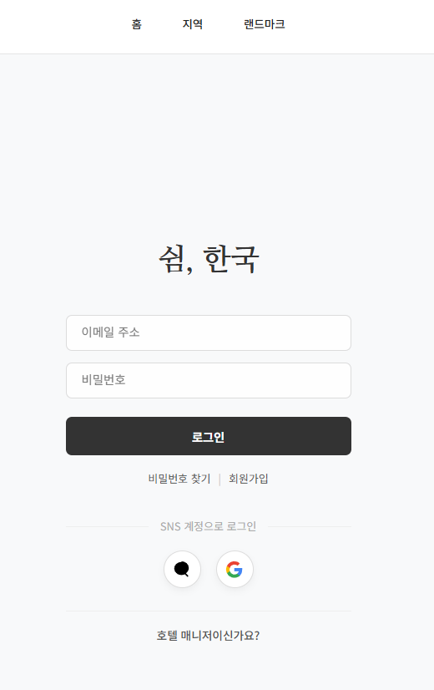
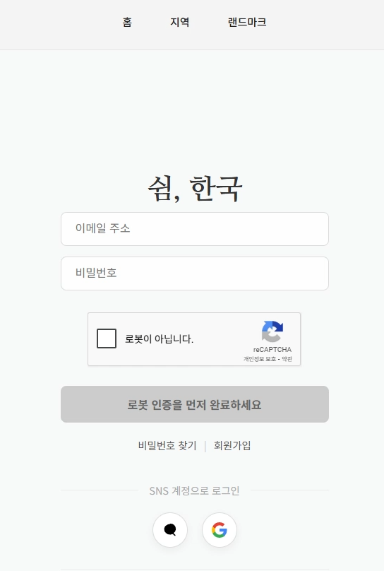
03
reCAPTCHA
수정 전
수정 후
1

Slide 10
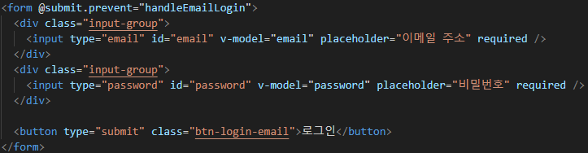
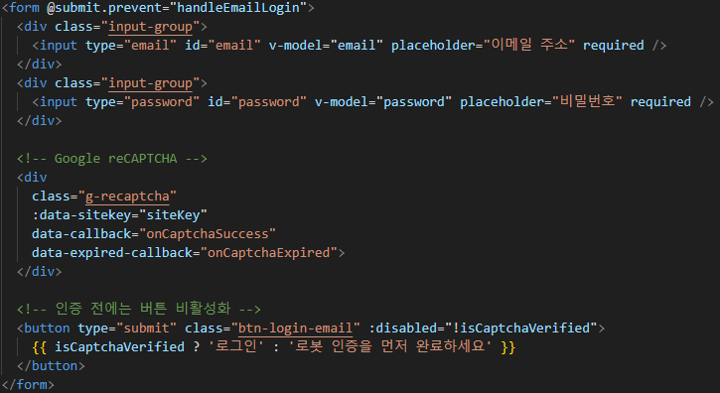
03
reCAPTCHA
Login.vue
<template>
수정 전
수정 후
1
reCAPTCHA 인증을 위한 <div> 영역 추가
reCAPTCHA 인증 전에는 로그인 버튼 비활성화

Slide 11
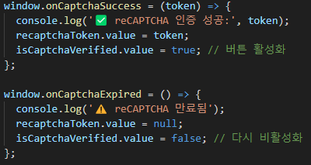
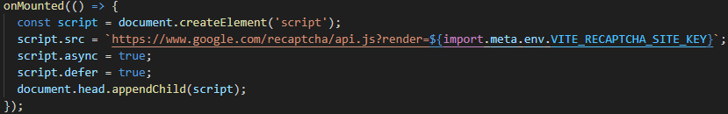
03
reCAPTCHA
Login.vue
<script>
신규 코드 작성
1
reCAPTCHA 콜백을 전역으로 등록
reCAPTCHA 스크립트 로드

Slide 12
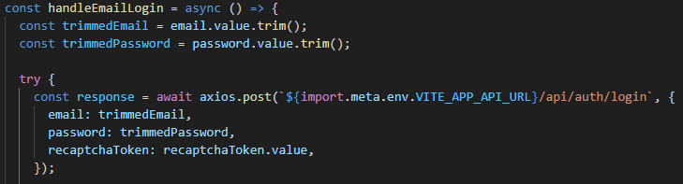
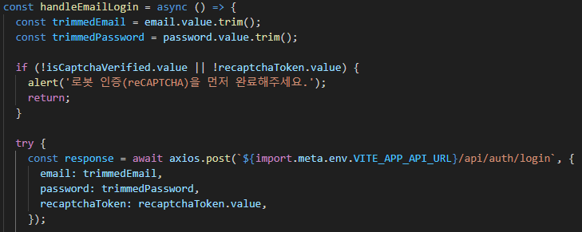
03
reCAPTCHA
Login.vue
<script>
수정 전
수정 후
1
reCAPTCHA 인증을 하지 않고 로그인 시도 시 경고 출력

Slide 13
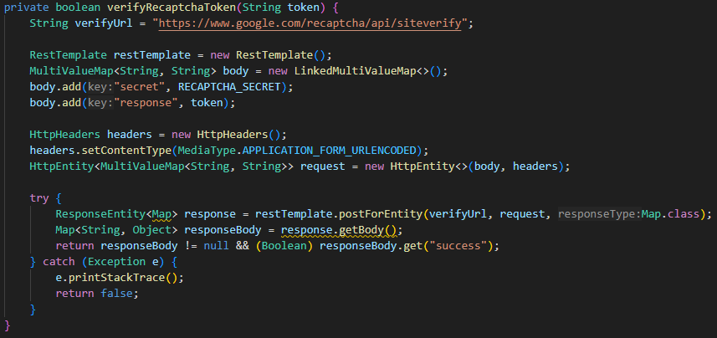
03
reCAPTCHA
LoginController.java
신규 코드 작성
1
사용자가 제출한 reCAPTCHA 토큰을 Google 서버에 전송해 정상적으로 발급된 토큰인지 검증

Slide 14
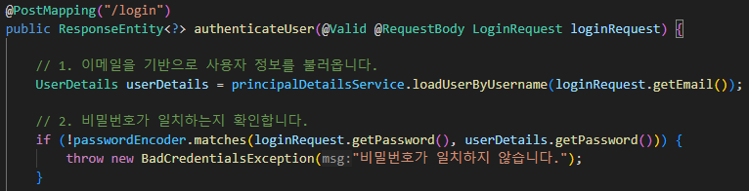
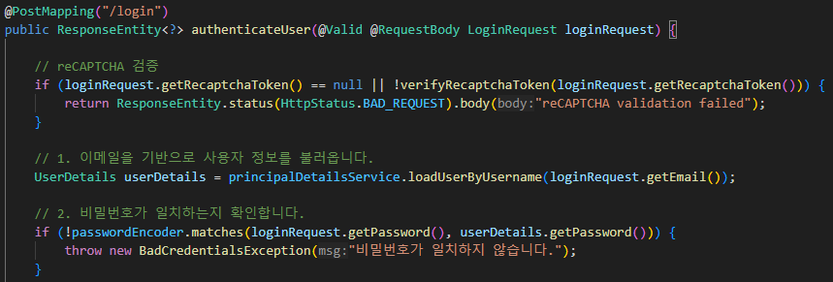
03
reCAPTCHA
LoginController.java
1
수정 후
수정 전
reCAPTCHA 토큰이 존재하는지 확인
신규 작성한 함수를 통해 토큰 유효성 검증
검증 완료 시 로그인 로직 수행

Slide 15
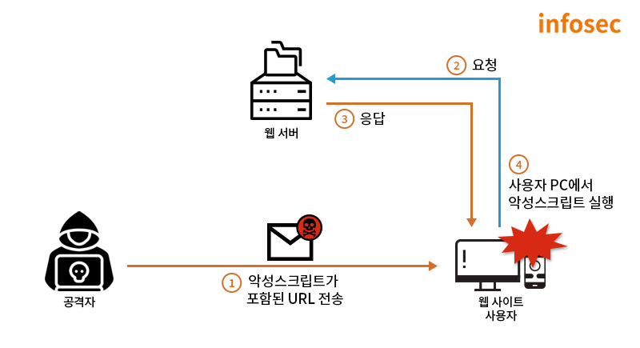
03
XSS Filter
문제점
사용자 입력 값에 대한 적절한 필터링 부재로 인해, 악성 스크립트가
데이터 베이스에 저장되거나 사용자 브라우저에 반영되어
실행될 수 있는 구조적 취약점 존재
1
해결 방안
서버로 들어오는 모든 사용자 입력값에 대해 허용된 값만 받도록
화이트리스트 기반으로 검증

Slide 16
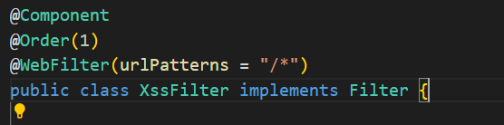
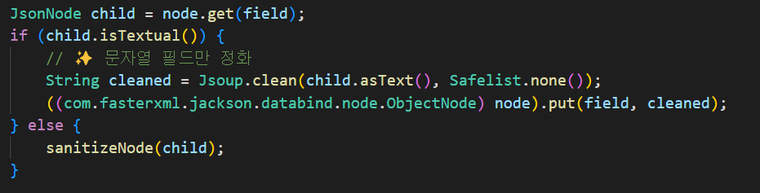
03
XSS Filter
Servlet Filter를 이용한 모든 요청 계층에서의 선제적 XSS 공격 방어
1
핵심 정화 로직
방어 구조 및 범위
@WebFilter(urlPatterns – “/*”) 로
모든 HTTP 요청에 대해 검증을 강제함
@Order(1)로 필터체인 중 가장 먼저 실행되도록 순서를 지정
Jsoup 기반 입력 데이터 정화 방식으로
JSON이나 파라미터로 들어온 모든 문자열을 대상으로
Safelist.none()으로 HTML 태그를 모두 제거한 후
정화된 문자열을 JSON 필드값으로 교체하는 로직을 구현

Slide 17
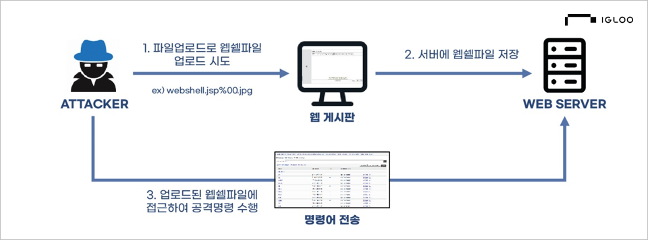
03
파일 업로드 취약점
문제점
파일 업로드 시 확장자를 검증하지 않고, 대용량 파일을 허용하여
이로 인해 서버의 자원이 고갈(Dos) 되고,
웹 쉘 스크립트가 업로드될 수 있는 취약점 발견
1
해결 방안
서버로 들어오는 파일에 대해 화이트리스트 기반으로
파일 확장자 타입을 검증하여 허용된 파일 외 모든 파일을 차단하고,
서버 부하 방지를 위한 파일 크기를 제한하여
서비스 안정성을 확보함

Slide 18
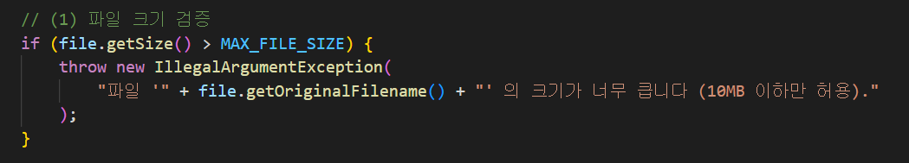
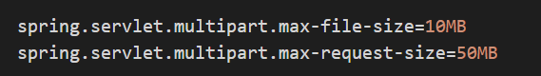
03
파일 업로드 취약점
파일 크기 제한 로직
서버 자원 보호 및 서비스 안정성 확보를 위해, 파일 업로드 최대 크기를 10MB로 명시적 강제
업로드 파일이 이 기준을 초과할 경우 즉시 업로드를 제한하여, 대용량 파일로 인한 서버 자원 고갈(Dos 공격) 위험을 차단

Slide 19
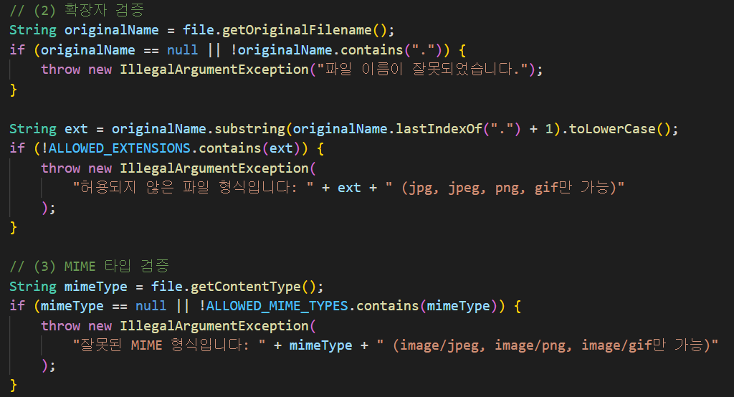
03
파일 업로드 취약점
확장자 제한 로직
허용된 확장자(jpg, jpeg, png, gif)만 정의하고,
그 외 모든 확장자는 거부하도록 로직을 구현하여
공격자가 파일 이름이나 확장자를 위장하여 웹 쉘 스크립트를
업로드하는 것을 근본적으로 차단
하지만, 확장자 검증만으로는 공격자가 파일의 실제 확장자를
변조할 수 있는 취약점이 존재하기에 파일의 실제 데이터 형식인 MIME 타입을
확인하여 파일 위조 여부를 판단한 후 미리 정의된 타입이 아닌 경우 거부하여
보안을 이중으로 강화

Slide 20

03
결제 로직 보안 강화
문제점
결제 시에 Local Storage 정보 신뢰로 인한 결제 금액 등
핵심 데이터를 변조할 수 있는 취약점 발견
해결 방안
결제 요청 시, 클라이언트가 보낸 정보를 이용해
DB에 저장되어 있는 상태를 다시 확인 후,
이 값과 클라이언트의 요청 값이 일치하는지
서버에서 최종 검증하도록 로직 변경

Slide 21
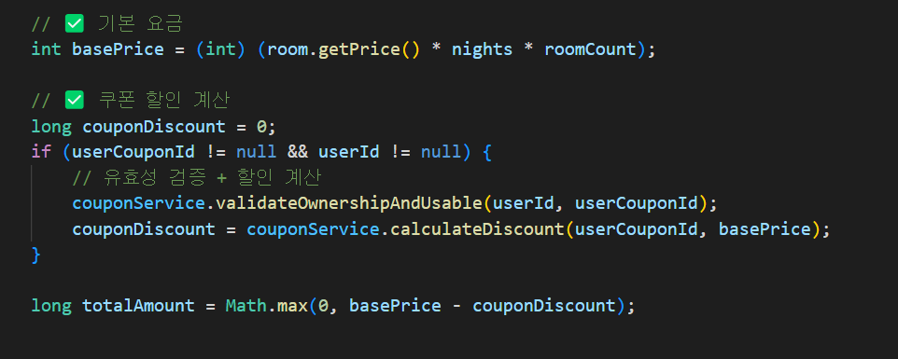
03
결제 로직 보안 강화
기존 localStorage에 저장된 값을 신뢰하여 가져오는 것이 아닌,
localStorage에 저장된 값과, DB에 저장된 값을 검증 후에 가져오는 로직 구현
클라이언트가 보낸 데이터는 절대 신뢰하지 않는다는 원칙을 확립하고, 중요 로직을 서버 중심으로 이관
이 로직으로 인해 공격자가 localStorage 값을 변조하더라도 서버 DB의 원본 데이터와 다를 경우
거부하여, 데이터 변조를 통한 경제적 손실을 완벽히 차단

Slide 22
03
화이트라벨 오류 페이지 노출
문제점
웹 사이트 오류 발생 시, 스프링 부트의 기본 오류 페이지가
노출이 되는데, 이 페이지에는 서버 버전, 오류가 발생한 경로 등
공격자가 악용할 수 있는 기술적 정보를 함께 노출하는 문제 발견
해결 방안
복잡한 기술 정보가 담긴 에러 페이지 대신,
개발자가 직접 디자인하고 작성한
안전한 오류 페이지만 사용자에게 보여주도록 로직 구현

Slide 23
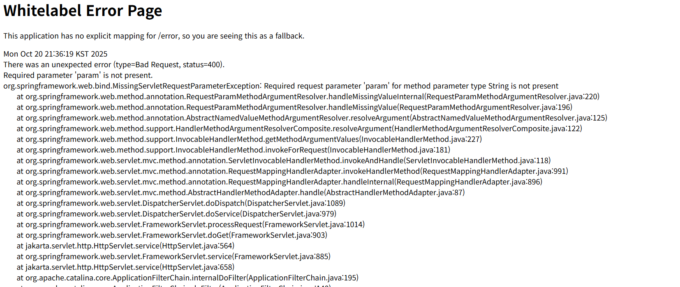
03
화이트라벨 오류 페이지 노출
스프링 부트의 기본 오류 페이지
웹 사이트에서 오류가 발생했을 때, 서버가 어떤 기술(버전)을 쓰는지,
오류가 어느 경로에서 발생했는지 등 민감한 정보가 그대로 노출되어
보안상 위험을 유발하는 문제 발견

Slide 24
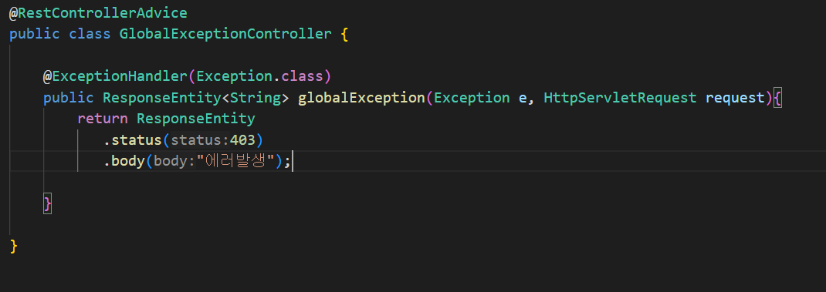
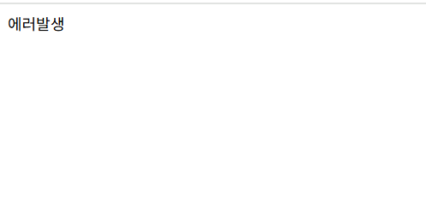
03
화이트라벨 오류 페이지 노출
오류 처리를 가로채는 Controller를 만들어 복잡한 기술 정보가 모두 나오는 페이지 대신,
미리 정의한 간단한 오류 메시지만 사용자에게 전달하도록 강제하여 정보 노출을 완벽하게 차단

Slide 25

03
반복 요청 감지
문제점
동일하거나 유사한 요청이 짧은 시간 내에 반복적으로 집중될 경우
이는 서버 부하를 유발하는 비정상적인 접근 일 가능성이 있음에도
이를 감시하는 체계가 없었던 문제
해결 방안
이러한 반복 요청을 실시간으로 감지하고 기록하여,
서버 성능 저하를 일으키는 요소를 조기에 파악하고
대응할 수 있는 기반을 구현

Slide 26
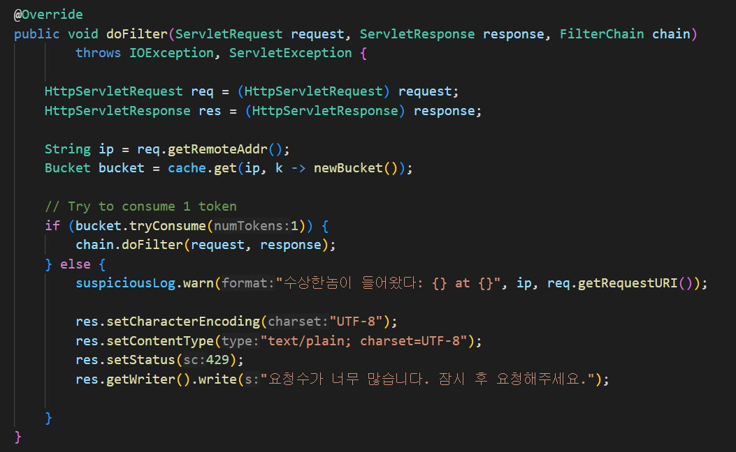
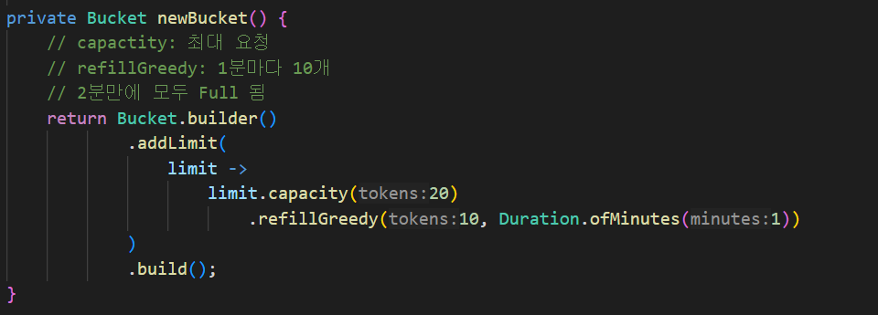
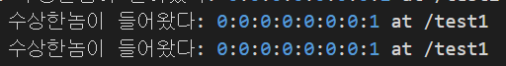
03
반복 요청 감지
모든 사용자에게 1분당 10회 요청이라는 제한을 설정
한도를 초과하여 요청이 서버에 들어올 경우, 사용자에게 HTTP 429 (Too Many Requests) 응답을 반환하여
서버에 부하가 걸리는 것을 막고, 동시에 수상한 접근 로그를 기록하여 추후 방화벽 차단 등 근거로 활용하기 위해 로그를 서버에 저장

Slide 27
04
AWS 배포 아키텍처

Slide 28











04
AWS 배포 아키텍처
빌드 파일 업로드
AWS S3
AWS RDS
AWS S3
Push
이미지 업로드
Github
Github Actions
AWS EC2
배포
Docker
SpringBoot
:8081
Client
Nginx

Slide 29
05
AWS 배포 매뉴얼

Slide 30





05
전체 배포 구조
프론트엔드
백엔드
데이터베이스
AWS EC2
Nginx
Docker
SpringBoot
AWS RDS
MariaDB
스토리지
CI/CD
도메인
c
AWS S3
Github Actions
Route 53

Slide 31
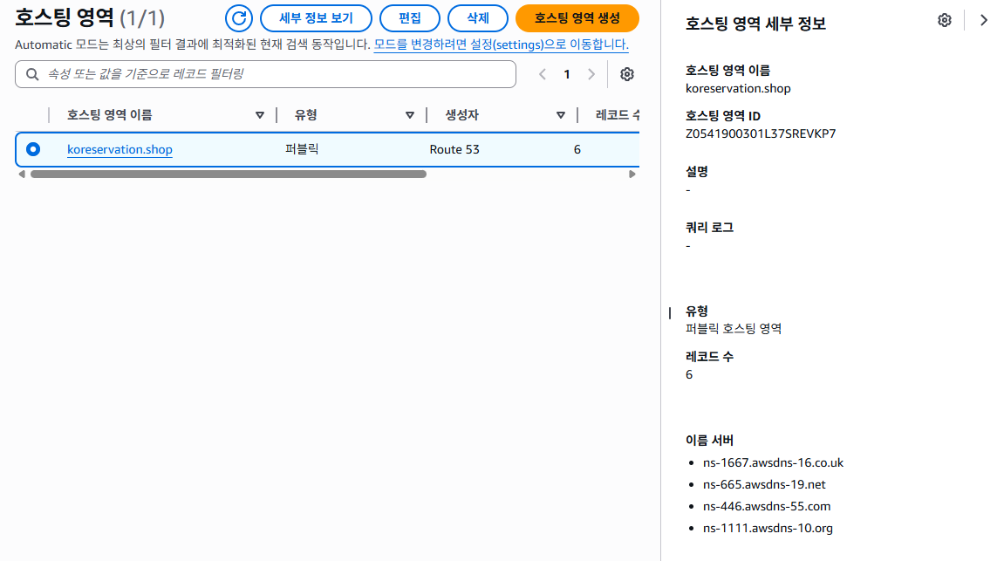
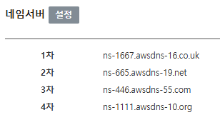
05
인프라 준비
Route53 도메인 준비
가비아에서 구매한 도메인 주소 설정
이름 서버의 4개의 값을 가비아에 입력

Slide 32
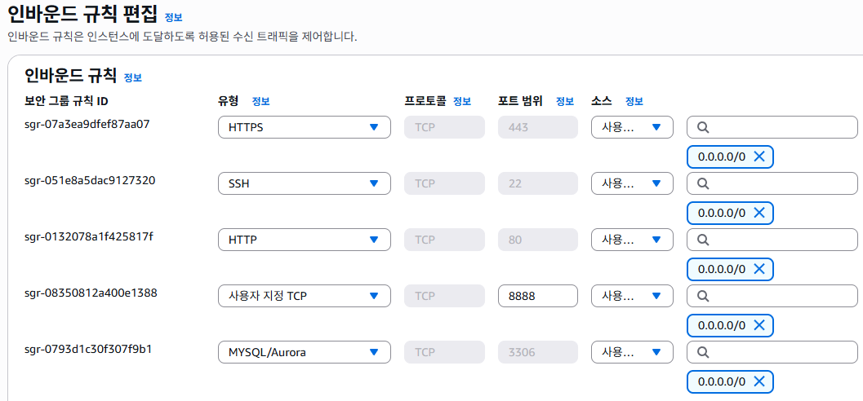
05
인프라 준비
2. EC2 보안 그룹 설정

Slide 33
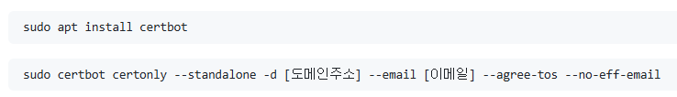
05
환경 설정
프론트엔드
1. 프로젝트 빌드
2. CertBot으로 SSL 인증서 적용

Slide 34
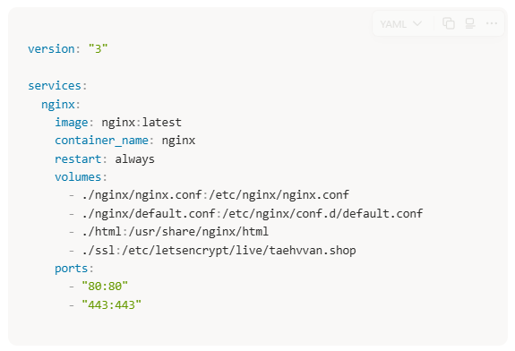
05
환경 설정
백엔드
1. Dockerfile / docker-compose.yml : 포트 매핑 및 변수 지정

Slide 35
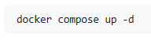
05
EC2 프로젝트 배포
Github 프로젝트 클론
Docker 이미지 빌드
컨테이너 실행

Slide 36
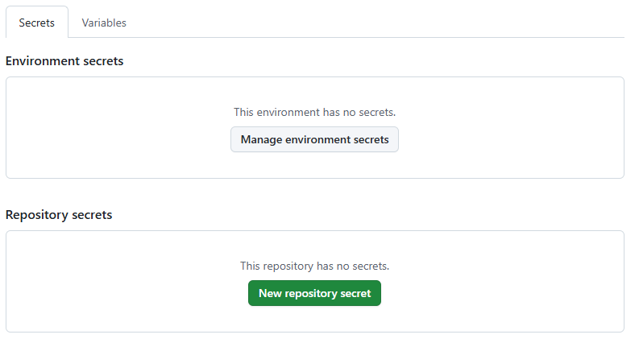
05
CI/CD 구성
Github에서 시크릿 키 등록

Slide 37
05
배포 스크립트
프론트엔드
백엔드
deploy-frontend.sh 스크립트 작성
deploy.sh 스크립트 작성
dist 업데이트 및 Nginx 재로드
pull, up, build 등 한 번에 처리
스크립트 실행
Github Actions

Slide 38



05
배포 실행
프론트엔드
dist 업데이트
main 브랜치로 Push
개발자
Github Actions 자동 실행
백엔드
Nginx 재로드
컨테이너 재시작

Slide 39
감사합니다.

